Slide 1
“DESARROLLO Y CARACTERIZACIÓN DE NANOESTRUCTURAS DE TiO2 SOBRE LA ALEACIÓN Ti6Al4V MEDIANTE EL PROCESO DE ANODIZADO”
AUTOR: MORENO GUERRA, SANTIAGO ALEXIS
DIRECTOR: MSc. RIOFRÍO VILLENA, PATRICIO GUSTAVO
Sangolquí, 2018

Slide 2
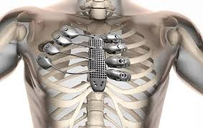
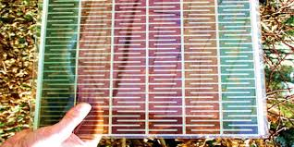
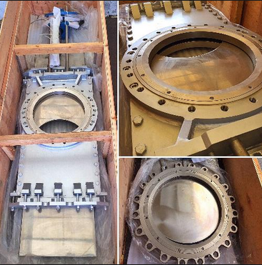
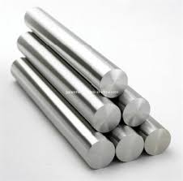
Nanotecnología y TiO₂
BIOMEDICINA
ELECTRÓNICA
INGENIERÍA
TiO₂
El dióxido de titanio (TiO₂) ciencia de materiales de nanotecnología :
métodos de fabricación.
método de plantilla asistida, tratamiento hidrotérmico, el método de depósito por baño químico (CBD), el anodizado , entre otros.

Slide 3
Objetivo General
OBJETIVOS
Desarrollar y caracterizar nanoestructuras de TiO2 sobre la aleación Ti₆Al₄V_{1.}
mediante el proceso de anodizado.
Objetivos Específicos
Establecer los parámetros de voltaje, tiempo y composición del baño para el desarrollo de nanoestructuras de TiO₂ sobre la aleación Ti₆Al₄V_{1.}
Determinar las características morfológicas de las nanoestructuras obtenidas mediante el MED y MFA.
Caracterizar las propiedades de las nanoestructuras a la corrosión.
Establecer diferencias entre las propiedades del material nanoestructurado y el material no tratado.

Slide 4
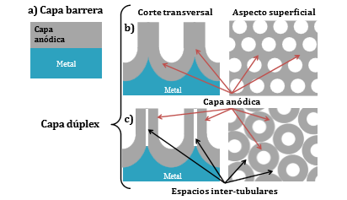
Nanoestructuras de dióxido de titanio TiO2
4 Etapas de formación de nanoestructuras.
En la formación de nanoestructuras de Ti02 se obtienen dos morfologías distintas.
En la primera etapa se forma una capa de óxido compacta sobre la interface metal-electrolito
En la segunda etapa el efecto que provoca el electrolito y la densidad de corriente comienza a aumentarse esto es debido a que el óxido metálico se empieza a romper en forma localizada.
En la tercera etapa se puede evidenciar la formación de poros distribuidos de manera aleatoria por toda la superficie.
Durante la cuarta etapa: la estructura nanoporosa se consume y la corriente de corrosión disminuye.
Figura 1. Esquema del tipo de morfologías obtenidas mediante anodizado.
Fuente: (Regonini, 2013)

Slide 5
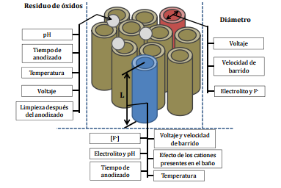
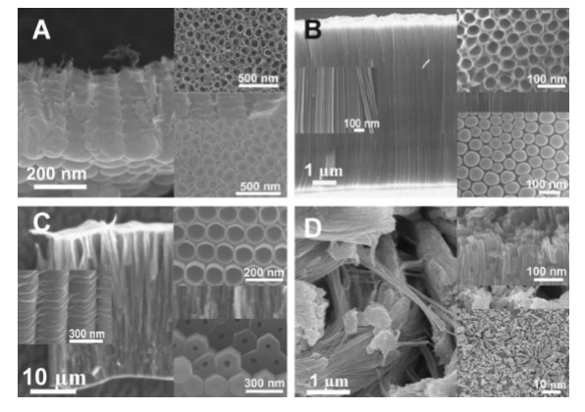
Parámetros para la formación de nanoestructuras de TiO2
VOLTAJE
TIEMPO DE ANODIZADO
COMPOSICIÓN DEL BAÑO
solubilidad del óxido de titanio es mayor
Figura 2. Esquema de la influencia de los parámetros de anodizado en el crecimiento de estructuras dúplex de TiO2.
Fuente: (Liu, 2012)
Figura 3 Típica morfológica de diversos procesos de anodización utilizando a) HF, b) glicerol/NH₄F, c) etilenglicol/NH₄F y d) rapid breakdown anodization (RBA).
(Macak J.M, 2007).

Slide 6
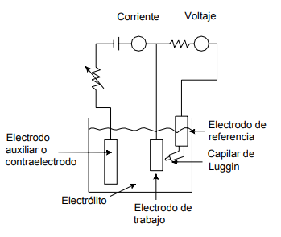
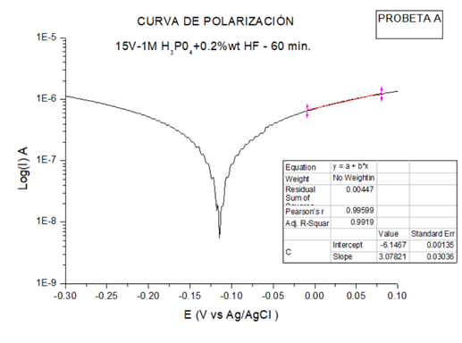
Caracterización Electroquímica
Es una de las técnicas que proporciona una información detallada de la cinética de la corrosión.
Están formadas por una curva de polarización catódica y una curva de polarización anódica.
Figura 4. Componentes de una celda electroquímica.
Fuente: (Muñoz C. A., 2008)
Figura 5. Curva de Polarización.

Slide 7
ALEACIÓN Ti6Al4V
Denominada también Ti grado 5, según la norma ASTM B 367 es de tipo α/β .
MICRODUREZA VICKERS(HV)
383,2
379.7
373,8
360
PROMEDIO =374,18
PLASTICIDAD
ALTA DUCTILIDAD
Material alotrópico
Estructura hexagonal compacta (hcp, α-Ti) y cúbica centrada en el cuerpo (bcc, β-Ti).

Slide 8
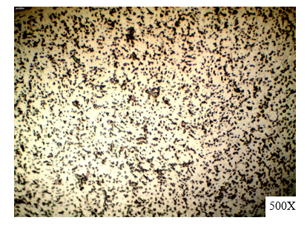
CARACTERIZACION DE LA ALEACIÓN Ti6Al4V
La caracterización microestructural fue realizada en dos muestras de la aleación Ti6Al4V en el laboratorio de Materiales de la Universidad de las fuerzas Armadas ESPE
Para el análisis metalográfico de la aleación Ti₆Al₄V se realiza un ataque químico durante 30 segundos con el siguiente reactivo, el cual está compuesto por (42.5ml H₂O + 2.5ml HNO₃ + 5ml HF). Norma ASTM para preparación de muestras metalográficas.
Figura 6 Metalografía de la aleación Ti6Al4V

Slide 9
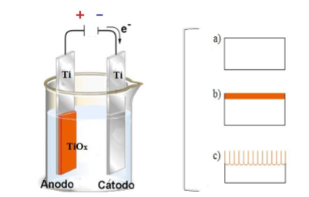
ANODIZADO
El principio del anodizado se basa principalmente en la reacción de oxidación y reducción (REDOX) .
Figura 7. Esquema experimental del método de anodizado de láminas de TiO₂. a) Iones se disuelven en el electrolito, b) formación de óxido compacto y c) Formación de poros.
Fuente: (Quiroz, 2014)

Slide 10
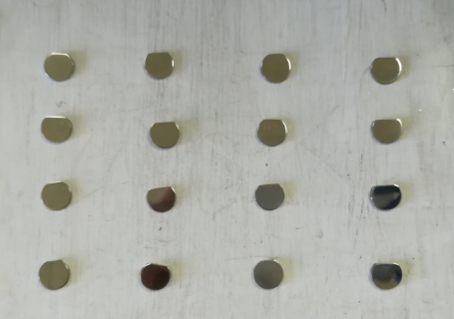
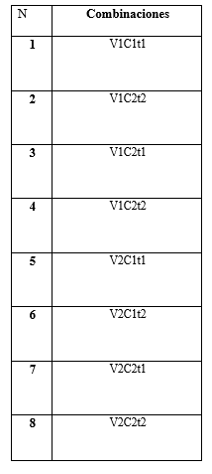
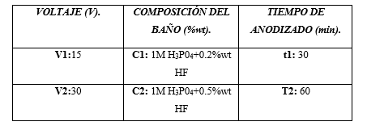
EXPERIMENTACIÓN
Preparación de las probetas.
Preparación de las soluciones.
Anodizado.
Caracterización superficial .
Caracterización electroquímica.
Figura 7. Probetas
1M H₃PO₄ +0.2%wt de HF.
1M H₃PO₄ +0.5%wt de HF.
20 ml: 20% volumen de HNO₃ y 3% volumen de HF.

Slide 11
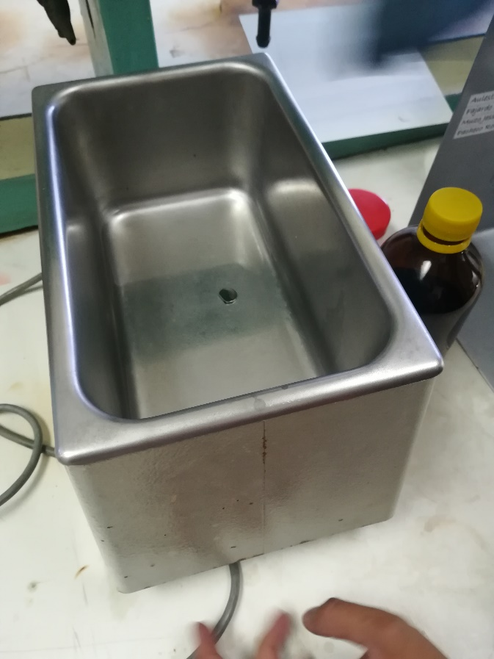
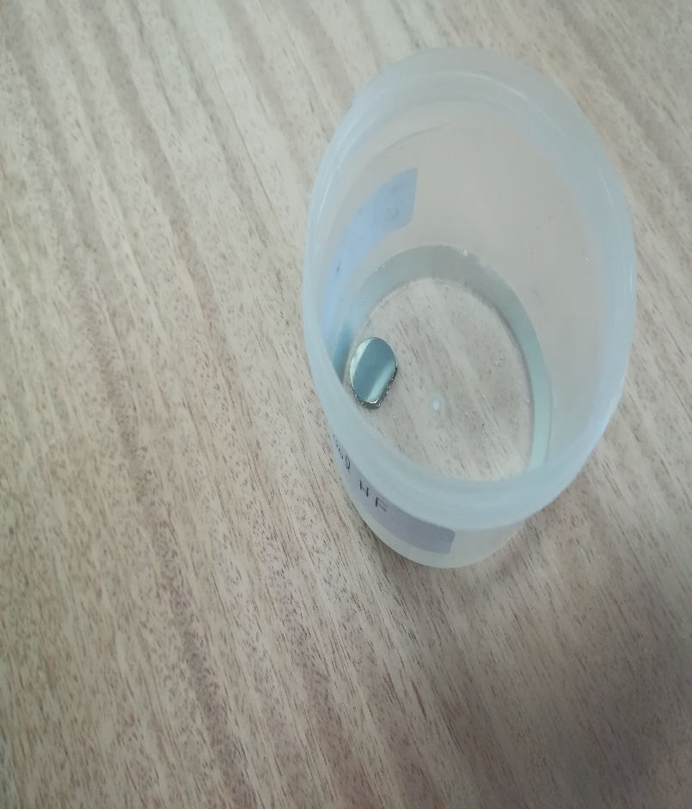
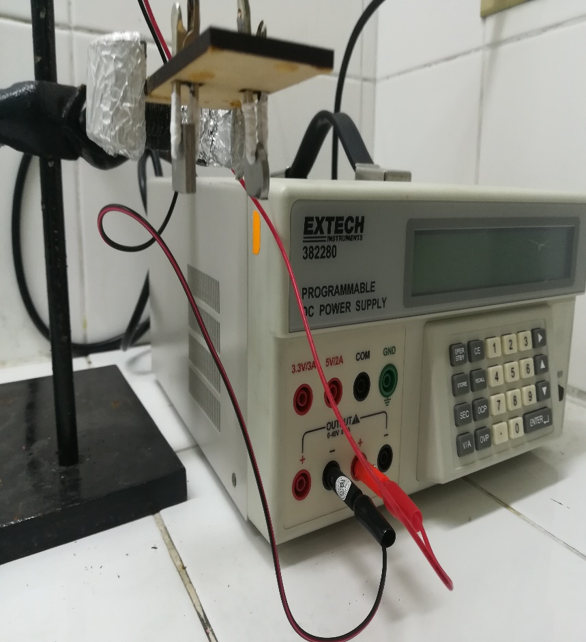
EXPERIMENTACIÓN(ANODIZADO).
Figura8: Limpiador ultrasónico
Figura9: Decapado
Figura 10: Ánodo y Cátodo
Etanol -------10 minutos
20 ml: 20% volumen de HNO₃ y 3% volumen de HF.-----60 s.

Slide 12
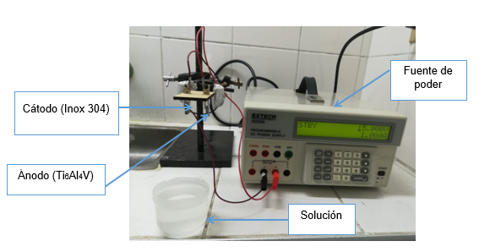
EXPERIMENTACIÓN
1M H₃PO₄ +0.2%wt de HF.
1M H₃PO₄ +0.5%wt de HF.
Figura 11.Esquema parte experimental

Slide 13
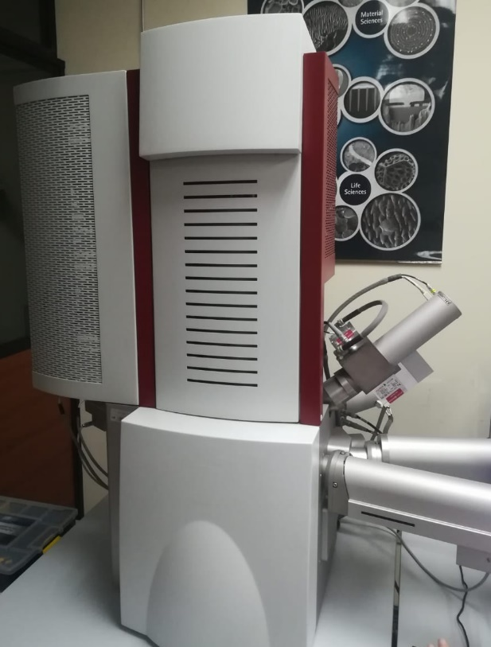
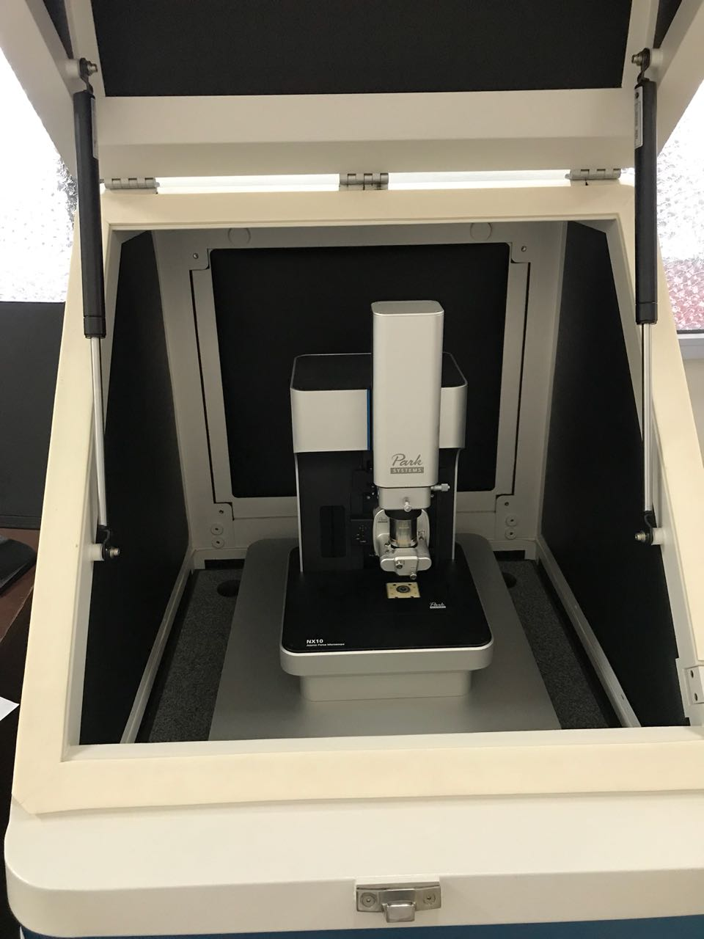
CARACTERIZACIÓN SUPERFICIAL
Microscopio electrónico de barrido TESCAN MIRA 3 FEG del Laboratorio de Caracterización de Nanomateriales de la Universidad de las Fuerzas Armadas ESPE.
Para el análisis topográfico se utiliza un microscopio de fuerza atómica (AFM) marca Park Systems modelo NX 10
Figura 12 Microscopio electrónico de barrido TESCAN MIRA 3 FG
Figura 13 Microscopio de fuerza Atomica (AFM).

Slide 14
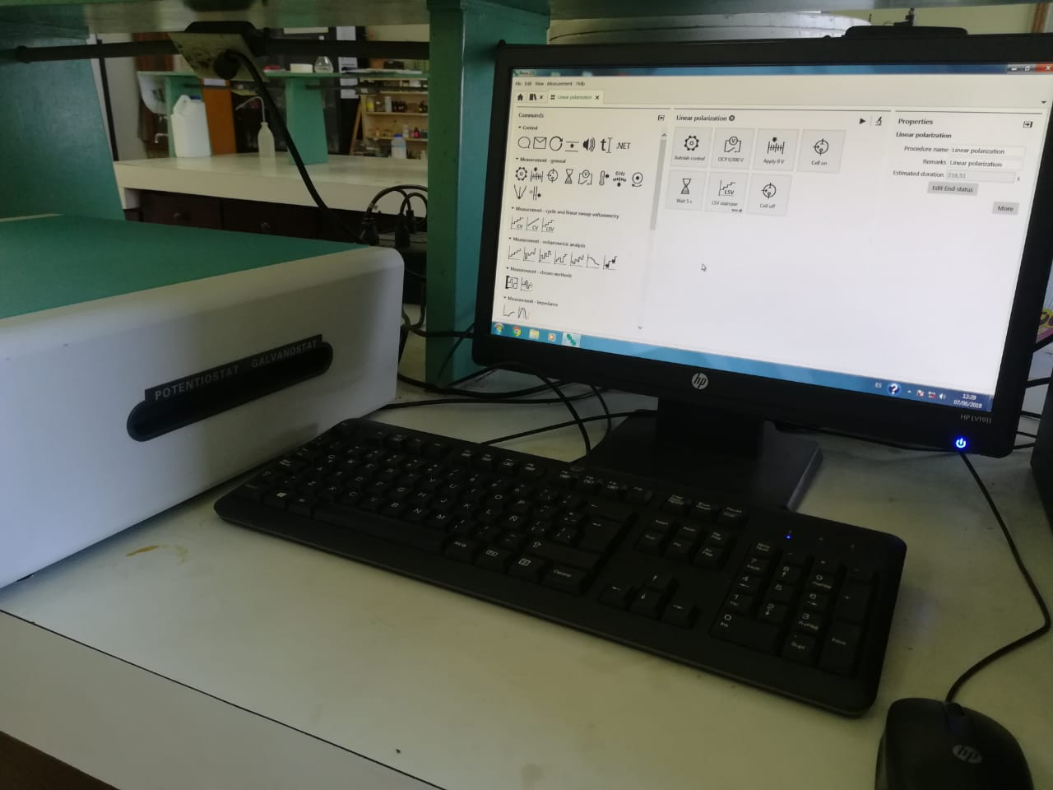
CARACTERIZACIÓN ELECTROQUIMICA
Potenciostato galvanostato marca Metrohm Autolab.
Se utilizó una barra de grafito como contraelectrodo, Ag/AgCl (KCl 3M) como electrodo de referencia y la aleación Ti₆Al₄V como electrodo de trabajo. Se empleó solución Ringer como electrolito.
Velocidad de barrido de 1mV/s en un rango de voltajes de -500 a 2.500 mV.
Figura 14. Potenciostato galvanostato Metrohm Autolab

Slide 15
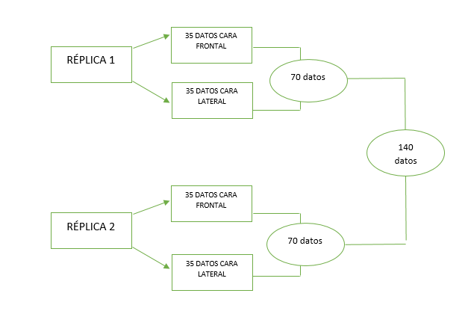
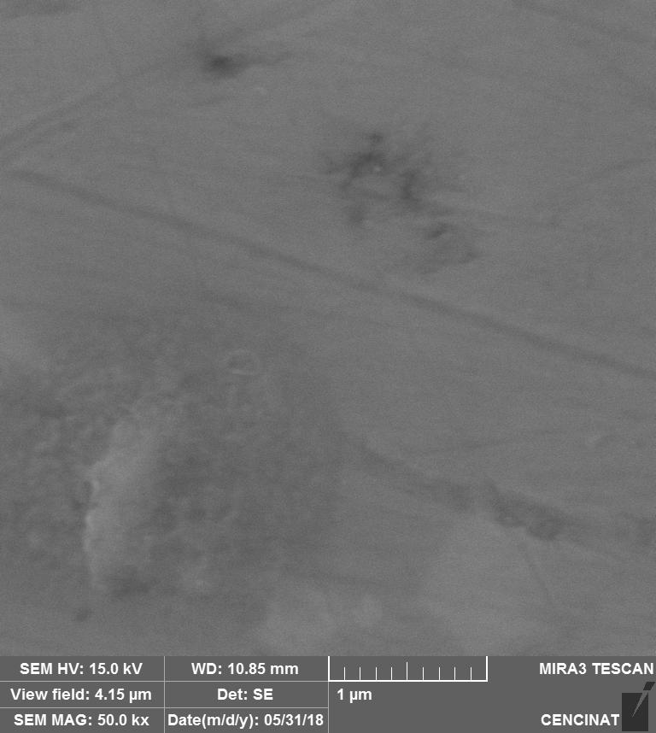
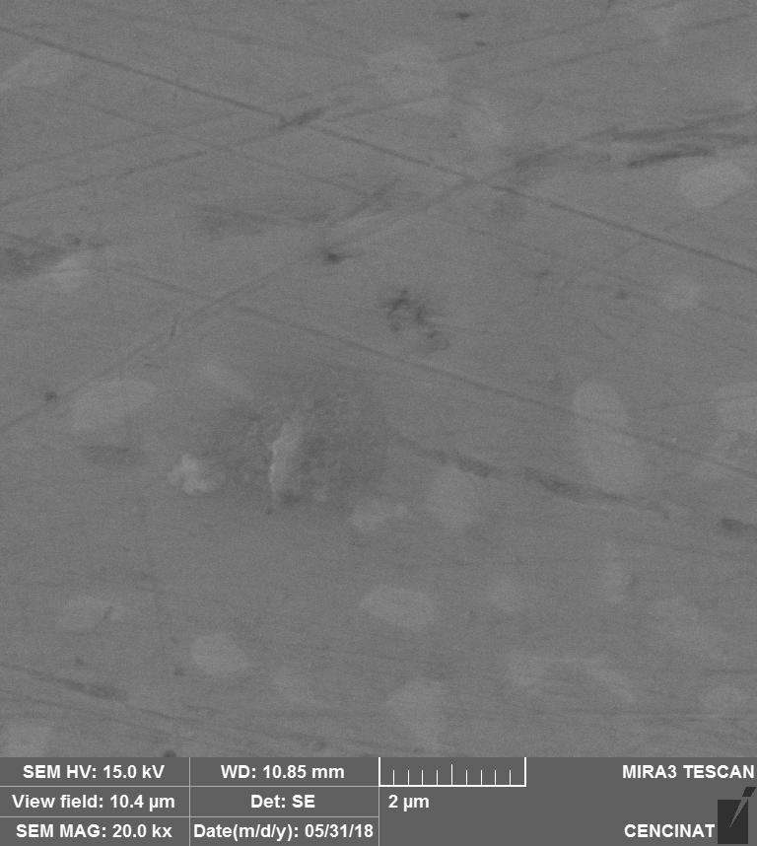
CARACTERIZACIÓN DE NANOESTRUCTURAS DE TiO2
Figura 15. Esquema para la toma de datos estadísticos
Figura 16 Micrografía SEM aleación Ti6Al4V sin anodizar.(CARA FRONTAL)
Figura 17 Micrografía SEM aleación Ti6Al4V sin anodizar.(CARA LATERAL)

Slide 16
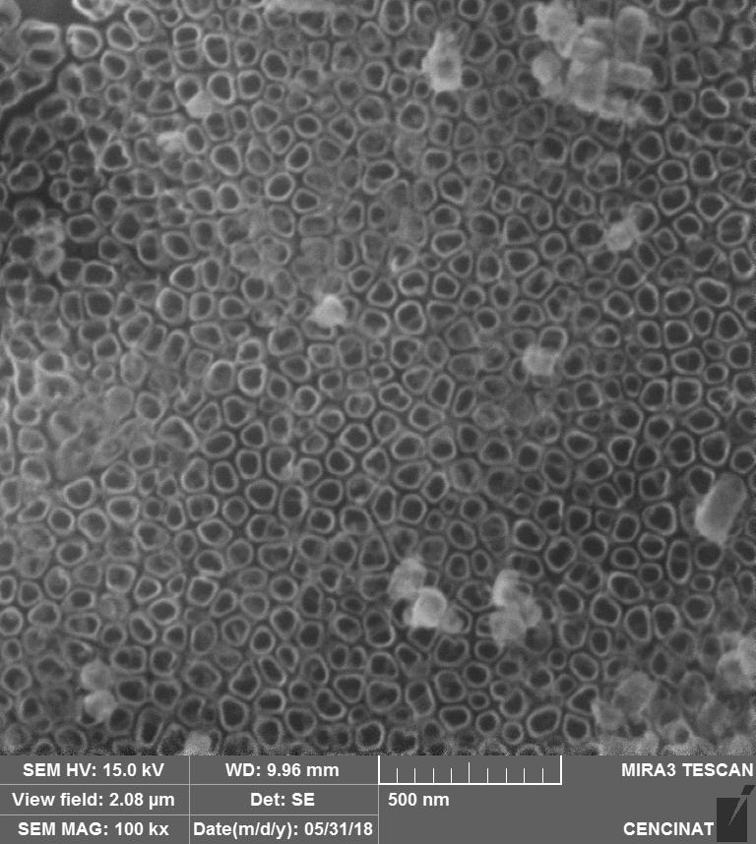
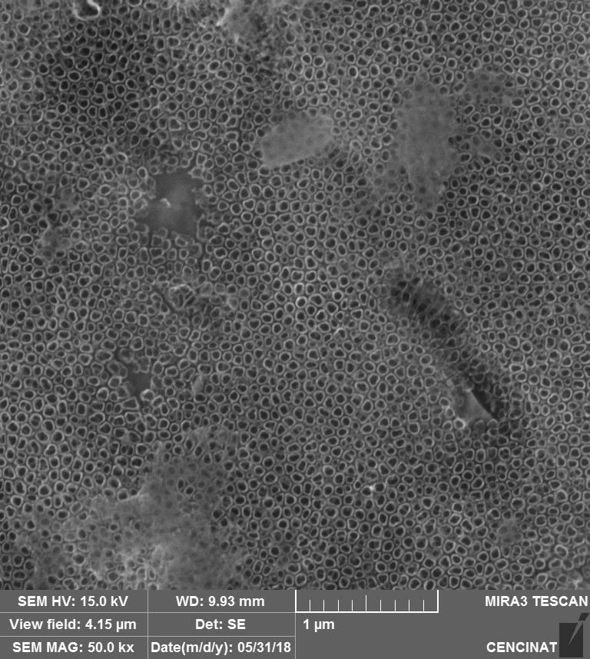
Caracterización de nanoestructuras de TiO₂ a 15V-1M H₃P0₄+0.2%wt HF – 60min.
Figura 18. Micrografía SEM muestra A (Frontal) a 15V-1M H₃P0₄+0.2%wt HF – 60 min a 100000X
Figura 19. Micrografía SEM muestra A (Lateral) a 15V-1M H₃P0₄+0.2%wt HF – 60 min a 50000X

Slide 17
RESULTADOS PROBETA A
RÉPLICA 1
DIÁMETRO DE LAS NANOESTRUCTURAS DE TiO2 (nm)
Media | 50.43
Mediana | 51.14
Moda | 51.78
Desviación estándar | 5.53
Mínimo | 38.21
Máximo | 62.30
Cuenta | 70.00
PROBETA A
DIÁMETRO DE LAS NANOESTRUCTURAS DE TiO2 (nm)
Media | 50.70
Mediana | 51.34
Moda | 52.28
Desviación estándar | 5.53
Mínimo | 37.49
Máximo | 62.01
Cuenta | 140.00
RÉPLICA 2
DIÁMETRO DE LAS NANOESTRUCTURAS DE TiO2 (nm)
Media | 50.96
Mediana | 51.54
Moda | 52.78
Desviación estándar | 5.52
Mínimo | 36.78
Máximo | 61.73
Cuenta | 70.00

Slide 18
HISTOGRAMA PROBETA A
Clase | Frecuencia | % acumulado
35,95 | 1 | 0,71%
38,47 | 3 | 2,86%
40,98 | 4 | 5,71%
43,50 | 7 | 10,71%
46,01 | 15 | 21,43%
48,52 | 11 | 29,29%
51,04 | 27 | 48,57%
53,55 | 29 | 69,29%
56,06 | 23 | 85,71%
58,58 | 10 | 92,86%
61,09 | 7 | 97,86%
y mayor... | 3 | 100,00%

Slide 19
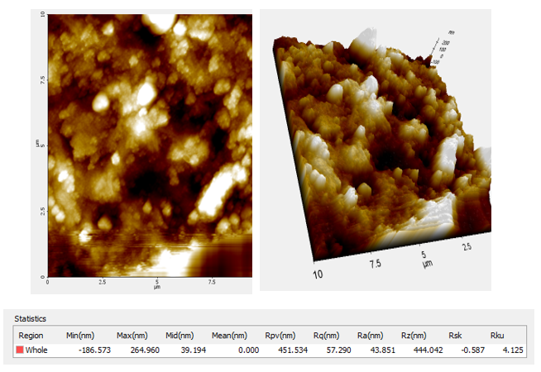
Caracterización superficial (Microscopio de fuerza atómica (AFM).
Profundidad se encuentra en un promedio de 39,194 nm.
La altura de las rugosidades en un promedio de 444,042 nm .
La rugosidad de 43,851 nm.
Figura 20 Topografía de la superficie frontal de la muestra A mediante AFM a 15V-1M H₃P0₄+0.2%wt HF – 60 min.

Slide 20
Caracterización de nanoestructuras de TiO₂ a 15V-1M H₃P0₄+0.2%wt HF – 30min
Figura 22. Micrografía SEM muestra B (Lateral) a 15V-1M H₃P0₄+0.2%wt HF – 30 min a 100000X
Figura 21. Micrografía SEM muestra B (Frontal) a 15V-1M H₃P0₄+0.2%wt HF – 30 min a 100000X

Slide 21
RESULTADOS PROBETA B
RÉPLICA 1
DIÁMETRO DE LAS NANOESTRUCTURAS DE TiO2 (nm).
Media | 51.44
Mediana | 49.95
Moda | 48.23
Desviación estándar | 6.45
Mínimo | 40.66
Máximo | 66.72
Cuenta | 70.00
PROBETA B
DIÁMETRO DE LAS NANOESTRUCTURAS DE TiO2 (nm). )
Media | 51.03
Mediana | 50.11
Moda | 50.40
Desviación estándar | 6.18
Mínimo | 40.34
Máximo | 65.15
Cuenta | 140.00
DIÁMETRO DE LAS NANOESTRUCTURAS DE TiO2 (nm).
Media | 50.61
Mediana | 50.28
Moda | 52.56
Desviación estándar | 5.91
Mínimo | 40.01
Máximo | 63.57
Cuenta | 70.00
RÉPLICA 2

Slide 22
HISTOGRAMA PROBETA B
Clase | Frecuencia | % acumulado
37,23 | 2 | 1,44%
40,63 | 3 | 3,60%
44,04 | 8 | 9,35%
47,45 | 31 | 31,65%
50,85 | 31 | 53,96%
54,26 | 26 | 72,66%
57,67 | 17 | 84,89%
61,07 | 13 | 94,24%
64,48 | 2 | 95,68%
67,89 | 5 | 99,28%
71,29 | 0 | 99,28%
y mayor... | 1 | 100,00%

Slide 23
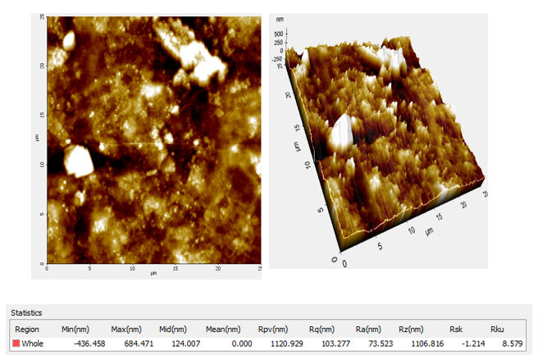
Caracterización superficial (Microscopio de fuerza atómica (AFM).
Profundidad se encuentra en un promedio de 124,007 nm.
Altura de las rugosidades en un promedio de 1106,816 nm
Rugosidad de 73,523 nm.
Figura 23.- Topografía de la superficie frontal de la muestra B mediante AFM a 15V-1M H₃P0₄+0.2%wt HF – 30 min.

Slide 24
Caracterización de nanoestructuras de TiO₂ a 30 V-1M H₃P0₄+0.2%wt HF – 30min.
Figura 24. Micrografía SEM muestra C (Frontal) a 30V-1M H₃P0₄+0.2%wt HF – 30 min. 50000X
Figura 25. Micrografía SEM muestra C (Lateral) a 30V-1M H₃P0₄+0.2%wt HF – 30 min. 50000X

Slide 25
Caracterización de nanoestructuras de TiO₂ a 30 V-1M H₃P0₄+0.2%wt HF – 60min.
Figura 26. Micrografía SEM muestra D (Frontal) a 30V-1M H₃P0₄+0.2%wt HF – 60 min. 50000X
Figura 27. Micrografía SEM muestra D (lATERAL) a 30V-1M H₃P0₄+0.2%wt HF – 60 min. 100000X

Slide 26
Caracterización de nanoestructuras de TiO₂ a 15 V-1M H₃P0₄+0.5%wt HF – 60min.
Figura 28. Micrografía SEM muestra E (lateral) a 15V-1M H₃P0₄+0.5%wt HF – 60 min. 50000X
Figura 29. Micrografía SEM muestra E (Frontal) a 15V-1M H₃P0₄+0.5%wt HF – 60 min. 100000X

Slide 27
RESULTADOS PROBETA E
RÉPLICA 1
DIÁMETRO DE LAS NANOESTRUCTURAS DE TiO2 (nm).
Media | 46.02
Mediana | 45.87
Moda | 43.01
Desviación estándar | 5.35
Mínimo | 36.34
Máximo | 55.94
Cuenta | 70.00
PROBETA E
DIÁMETRO DE LAS NANOESTRUCTURAS DE TiO2 (nm).
Media | 47.04
Mediana | 47.32
Moda | 46.28
Desviación estándar | 5.31
Mínimo | 36.43
Máximo | 58.34
Cuenta | 140.00
RÉPLICA 2
DIÁMETRO DE LAS NANOESTRUCTURAS DE TiO2 (nm).
Media | 48.06
Mediana | 48.77
Moda | 49.55
Desviación estándar | 5.28
Mínimo | 36.53
Máximo | 60.74
Cuenta | 70.00

Slide 28
HISTOGRAMA PROBETA E
Clase | Frecuencia | % acumulado
35,70 | 1 | 0,72%
38,14 | 11 | 8,63%
40,58 | 13 | 17,99%
43,03 | 9 | 24,46%
45,47 | 13 | 33,81%
47,91 | 26 | 52,52%
50,36 | 28 | 72,66%
52,80 | 21 | 87,77%
55,24 | 7 | 92,81%
57,69 | 8 | 98,56%
60,13 | 1 | 99,28%
y mayor... | 1 | 100,00%

Slide 29
Caracterización superficial (Microscopio de fuerza atómica (AFM).
Profundidad promedio es de 148.22 nm,
Altura de las rugosidades es de 1023,275 nm
Rugosidad es de 83,135 nm.
Figura 30.- Topografía de la superficie frontal de la muestra E mediante AFM a 15V-1M H₃P0₄+0.5%wt HF – 60 min.

Slide 30
Caracterización de nanoestructuras de TiO₂ a 15 V-1M H₃P0₄+0.5%wt HF – 30min.
.
Figura 32. Micrografía SEM muestra F (Frontal) a 15V-1M H₃P0₄+0.5%wt HF – 30 min. 100000X .
Figura 31. Micrografía SEM muestra F (Lateral) a 15V-1M H₃P0₄+0.5%wt HF – 30 min. 100000X .

Slide 31
RESULTADOS PROBETA F
RÉPLICA 1
DIÁMETRO DE LAS NANOESTRUCTURAS DE TiO2 (nm).
Media | 51.06
Mediana | 51.39
Moda | 58.58
Desviación estándar | 7.42
Mínimo | 37.23
Máximo | 67.02
Cuenta | 35.00
PROBETA F
DIÁMETRO DE LAS NANOESTRUCTURAS DE TiO2 (nm).
Media | 50.39
Mediana | 50.62
Moda | 53.22
Desviación estándar | 5.34
Mínimo | 36.91
Máximo | 60.79
Cuenta | 70.00
RÉPLICA 2
DIÁMETRO DE LAS NANOESTRUCTURAS DE TiO2 (nm).
Media | 49.72
Mediana | 49.85
Moda | 47.85
Desviación estándar | 3.27
Mínimo | 36.60
Máximo | 54.56
Cuenta | 35.00

Slide 32
HISTOGRAMA PROBETA F
Clase | Frecuencia | % acumulado
36.60 | 1 | 1.43%
40.40 | 6 | 10.00%
44.20 | 1 | 11.43%
48.01 | 9 | 24.29%
51.81 | 27 | 62.86%
55.61 | 17 | 87.14%
59.42 | 6 | 95.71%
63.22 | 1 | 97.14%
y mayor... | 2 | 100.00%

Slide 33
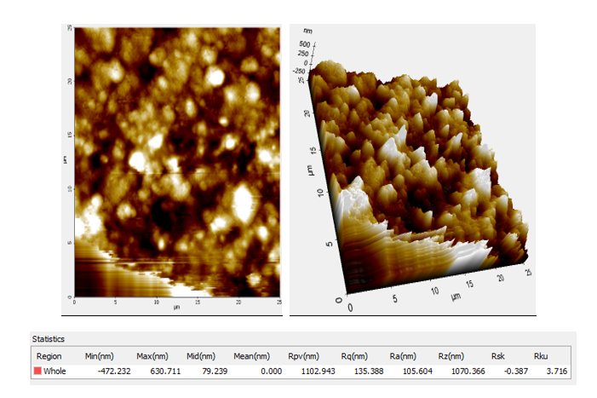
Caracterización superficial (Microscopio de fuerza atómica (AFM).
Profundidad promedio es de 79,239 nm,
Altura de las rugosidades es de 1070,366 nm
Rugosidad es de 105,604 nm.
Figura 33.- Topografía de la superficie frontal de la muestra F mediante AFM a 15V-1M H₃P0₄+0.5%wt HF – 30 min.

Slide 34
Caracterización de nanoestructuras de TiO₂ a 30 V-1M H₃P0₄+0.5%wt HF – 30min.
Figura 34. Micrografía SEM muestra G a 30V-1M H₃P0₄+0.5%wt HF – 30 min. 20000X
Figura 35. Micrografía SEM muestra G a 30V-1M H₃P0₄+0.5%wt HF – 30 min. 20000X.

Slide 35
Caracterización superficial (Microscopio de fuerza atómica (AFM).
Profundidad promedio es de 118,509 nm.
Altura de las rugosidades es de 461,381 nm
Rugosidad es de 41,926 nm.
Figura 36.-Topografía de la superficie frontal de la muestra G mediante AFM a 30V-1M H₃P0₄+0.5%wt HF – 30 min.

Slide 36
Caracterización de nanoestructuras de TiO₂ a 30 V-1M H₃P0₄+0.5%wt HF – 60min.(Lateral).
Figura 37. Micrografía SEM muestra H (Frontal) a 30V-1M H₃P0₄+0.5%wt HF – 60 min. 100000X
Figura 38. Micrografía SEM muestra H (Lateral) a 30V-1M H₃P0₄+0.5%wt HF – 60 min. 100000X

Slide 37
RESULTADOS PROBETA H
RÉPLICA 1
DIÁMETRO DE LAS NANOESTRUCTURAS DE TiO2 (nm).
Media | 96.01
Mediana | 98.86
Moda | #N/A
Desviación estándar | 13.69
Mínimo | 54.25
Máximo | 116.44
Cuenta | 70.00
PROBETA H
DIÁMETRO DE LAS NANOESTRUCTURAS DE TiO2 (nm).
Media | 96.78
Mediana | 99.29
Moda | #N/A
Desviación estándar | 14.41
Mínimo | 50.00
Máximo | 117.56
Cuenta | 140.00
DIÁMETRO DE LAS NANOESTRUCTURAS DE TiO2 (nm). )
Media | 97.55
Mediana | 99.72
Moda | #N/A
Desviación estándar | 15.13
Mínimo | 45.76
Máximo | 118.67
Cuenta | 70.00
RÉPLICA 2

Slide 38
HISTOGRAMA PROBETA H
Clase | Frecuencia | % acumulado
40,92 | 1 | 0,72%
48,58 | 3 | 2,88%
56,24 | 2 | 4,32%
63,91 | 1 | 5,04%
71,57 | 1 | 5,76%
79,24 | 3 | 7,91%
86,90 | 12 | 16,55%
94,57 | 26 | 35,25%
102,23 | 39 | 63,31%
109,89 | 29 | 84,17%
117,56 | 18 | 97,12%
y mayor... | 4 | 100,00%

Slide 39
RESULTADOS DE LA MORFOLOGÍA DE LAS NANOESTRUCTURAS DE TiO2
PROBETA | DIÁMETRO (nm) | MORFOLOGÍA
A | 50,70±5,53 | Nanotubos
B | 51,03±6,18 | Nanotubos
C | N/A | N/A
D | N/A | N/A
E | 47,04±5,31 | Nanotubos
F | 50,39±5,34 | Nanotubos
G | N/A | N/A
H | 96,78±14,41 | Dual (nanotubos y nanoporos).
Muestra | Profundidad promedio(nm) | Altura(nm) | Rugosidad (nm)
A | 39,19 | 444,04 | 43,85
B | 124,00 | 1106,81 | 73,52
C | N/A | N/A | N/A
D | N/A | N/A | N/A
E | 148.22 | 1023,27 | 83,13
F | 79,23 | 1070,36 | 105,60
G | 118,50 | 461,38 | 41,92
H | 279,70 | 821,83 | 35,06

Slide 40
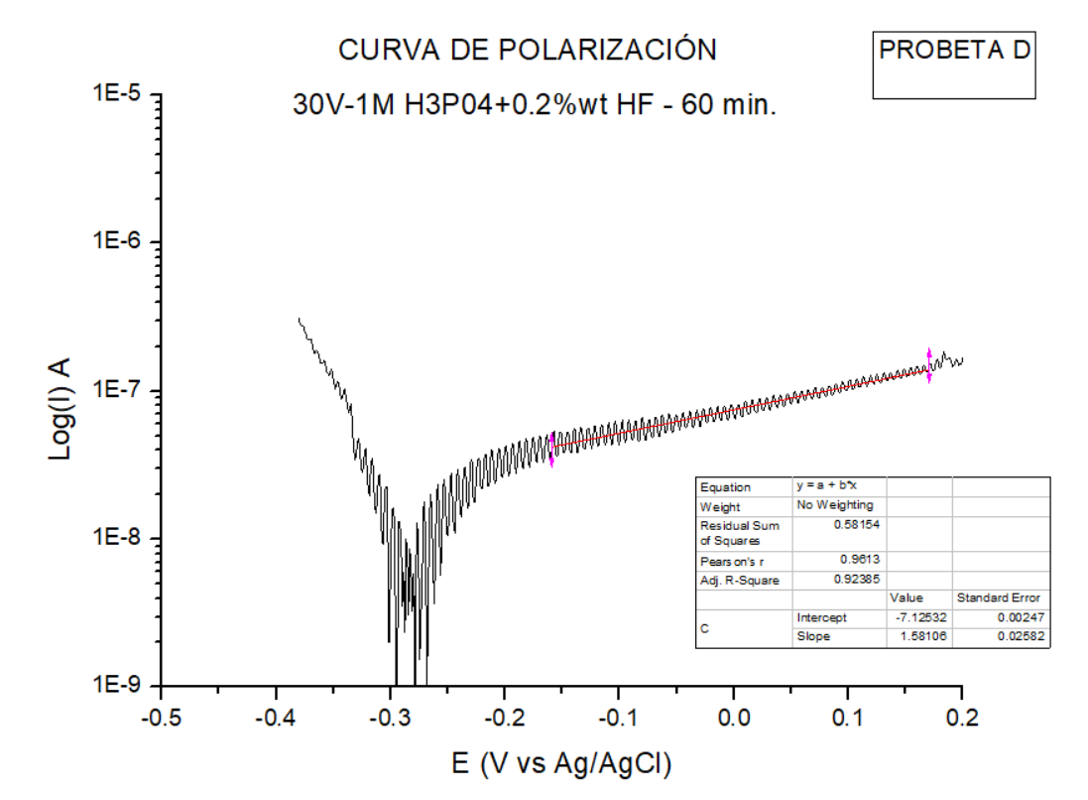
Linealización de la curva de polarización.
Figura 39.- Resistencia a la polarización lineal muestra A 15V-1M H₃P0₄+0.2%wt HF – 60 min.
Figura 40.-Resistencia a la polarización lineal muestra D 30V-1M H₃P0₄+0.2%wt HF – 60 min.

Slide 41
CARACTERIZACIÓN ELECTROQUÍMICA
$$PE={N_{EQ}}^{−1}$$
$$N_{EQ}=\sum{\left(\frac{f_{i}n_{i}}{a_{i}}\right)}$$
$$N_{EQ}=\left(\frac{6,14∗3}{26,98}\right)+\left(\frac{4,06∗5}{50,94}\right)+\left(\frac{89,8∗4}{47,86}\right)$$
$$N_{EQ}=8,58$$
$$PE=0,1164$$
El área de trabajo para la parte experimental es de 0,7 cm² este dato se lo utiliza para hallar la densidad de corriente, mediante estos datos y con el método de la resistencia a la polarización lineal.
Componente | Fracción de masa(gramos) f_{i} | Intercambio de electrones. n_{i} | Peso atómico(gramos/mol)
Titanio (Ti) | 89,8 | 4 | 47,86
Aluminio (Al) | 6,14 | 3 | 26,98
Vanadio(V) | 4,06 | 5 | 50,94
Muestra | Resistencia a la polarización lineal (Rp) Ω-cm2
A | 0,99
B | 0,97
C | 0,96
D | 0,92
E | 0,87
F | 0,82
G | 0,87
H | 0,62
$$V_{corr}=0.129∗\frac{PE}{D}∗i_{corr}$$
$$icorr=\frac{B}{Rp}$$
constante de proporcionalidad B=0,652 V
)

Slide 42
RESULTADOS DE LA CARACTERIZACIÓN ELECTROQUIMICA
Muestra | Icorr(A/cm²) | Vcorr(mpy)
A | 0,0657 | 2,233E-04
B | 0,0671 | 2,281E-04
C | 0,0677 | 2,301E-04
D | 0,0706 | 2,398E-04
E | 0,0749 | 2,544E-04
F | 0,0792 | 2,692E-04
G | 0,0746 | 2,533E-04
H | 0,1052 | 3,573E-04

Slide 43
CONCLUSIONES
Se cumplió con el objetivo, desarrollar y caracterizar nanoestructuras de TiO₂, empleando la técnica de anodización electroquímica y se observó como los parámetros de voltaje, tiempo, y composición del baño influyen en su morfología y comportamiento electroquímico. Se obtuvo formación de nanotubos de TiO₂ de 47,04 a 51,03 nm de diámetro interno y nanoporos de diámetro de 96,78 nm.
Mediante los análisis SEM, AFM y caracterización electroquímica se estableció los parámetros óptimos para la formación de nanoestructuras de TiO₂ obteniendo que la mejor combinación de parámetros es la de la probeta A la cual fue anodizada a 15 voltios en un tiempo de 60 min y con una composición de baño de 1M H₃P0₄+0.2%wt HF, esta presento formación de nanotubos de 50,70 nm y una velocidad de corrosión de 2,24E-4 mpy.
Con las micrografías obtenidas mediante el análisis SEM se concluye que en las probetas A ,B,E y F se desarrollaron nanoestructuras de TiO₂ debido a que la velocidad de a la que se disuelve el óxido es estable, ya que el voltaje para las probetas mencionadas anteriormente es de 15 voltios ;las probetas C y D las cuales fueron anodizadas a un voltaje de 30 voltios, no presentan formación de nanoestructuras de TiO₂ esto se debe a que un aumento en voltaje significa un aumento en la velocidad de disolución del óxido lo cual ocasiona que las nanoestructuras se consuman. Para lograr la formación de nanoestructuras a voltajes altos es necesario aumentar el tiempo de anodizado.

Slide 44
CONCLUSIONES
En la probeta A cuyos parámetros de anodizados es 15V a 60 minutos con concentración de ácido fluorhídrico 0.2% presenta una densidad de corrosión de 0.0657 A/cm².Mientras en la probeta E cuya concentración es 0.5% HF e iguales parámetros de anodizado presenta una densidad de corrosión de 0.0749 A/cm². Con lo que podemos concluir que un aumento de concentración de ácido fluorhídrico HF influye en la densidad de corrosión; a mayor concentración, mayor densidad de corrosión; y esto a su vez en la velocidad de corrosión.
El voltaje es un parámetro que influye directamente en los diámetros de las nanoestructuras, como se puede evidenciar en las probetas E y H ya que con la misma composición de baño y al mismo tiempo de anodizado, pero diferente voltaje 15 y 30 voltios respectivamente, el diámetro de la probeta E es de 47,04 nm y el diámetro de la probeta H es de 96,78 nm. Por lo que se puede concluir que, a mayor voltaje, se obtienen mayores diámetros de nanoestructuras.
Mediante las micrografías obtenidas por el análisis SEM se puede concluir que a menor voltaje existe una distribución ordenada y homogénea de nanoestructuras, mientras que a mayor voltaje las nanoestructuras presentan una formación irregular. Como se evidencia en las probetas A y H respectivamente.

Slide 45
CONCLUSIONES
Los mejores resultados de la homogeneidad de las nanoestructuras formadas se presentan en las caras laterales de las probetas analizadas, esto se debe a que la cara lateral tuvo un mejor contacto con el medio electrolítico a diferencia de la cara frontal.
Según un estudio realizado por (Muñoz A. M., 2017) la velocidad de corrosión de aleación Ti6Al4V1 es de 0.0035 mpy. Mientras que la menor velocidad de corrosión de las probetas anodizadas llega a 0.00022 mpy la cual se presenta en la probeta A con los parámetros 15V 0.2%wt HF a 60 minutos.

Slide 46
RECOMENDACIONES
Es importante que exista una correcta conducción de electricidad hacia la probeta ensayada ya que de esto depende la formación de nanoestructuras.
Antes de realizar el proceso de anodizado es necesario utilizar una solución decapante ya que éste ayuda a eliminar las impurezas del material base, beneficiando a la formación de nanoestructuras.
Se puede realizar el estudio de la formación de nanoestructuras con sales de fluoruros en lugar de ácido fluorhídrico ya que éste presenta limitaciones en el proceso de anodizado por su condición altamente corrosiva.
Se recomienda usar un medio protector para las pinzas que sostienen las probetas dentro de la solución de ácido fluorhídrico ya que ayudará a la correcta conducción de electricidad sin afectar a las muestras ensayadas.
Para la medición de la microdureza de las probetas anodizadas es necesario un equipo de mayor alcance ya que el espesor de la capa de óxido formado se encuentra a nivel nanométrico.

